Slide 1
한글 OCR 고성능 처리기 개발
2020.09.23
이름 : 홍길동

Slide 2
목차
배경 및 필요성
최신 연구들
제안 Method
Data Sets
Model Architecture
작업 및 성능개선
결과 및 분석
결론

Slide 3
배경 및 필요성
□ 배경
영상 및 사진에 대한 한글 Text 인식과 활용에 대한 중요성이 점차 증대되고 있는데 비해 이에 대한 연구 및 성과의 진척은 부진함
- 활용 : 자율주행 연구의 진전, 장애인, 주요 사진 판독 과 해석업무 증대 등 - 성과 : 영어권 OCR의 인식률 증대(85% 수준에서 99% 수준)
국내 OCR 엔진의 경우 오히려 외산이 주도
한글 Text 추출 및 인식과 함께 Text 활용 영역의 Ent-to-End 자동처리로
오피스 업무 자동화 필요
한글 OCR 엔진 및 TEXT 처리기 개발을 위한 공개 인프라 제공이 미흡
고난도 수준의 한글 OCR의 기술적 어려움을 극복하기 위한 집중연구 필요 - 영문 29자, 한글 900 기본자체 - 필기체, 글자체의 arbitrary, bend, lean, bend, slight, 영,한,일,숫자 혼합 등
한,영,일, 한자 숫자 등 혼합 복합 인식과 번역 등 수요 일반화

Slide 4
최신 연구들
< Text Detection >
□ Regression-based text detectors
SSD, Faster R-CNN 과 같은 Object Detection Methods를 Text Detection에 맞게 바꾼 연구
구조적인 한계로 모든 shape의 text에 대해 인식은 어려움 - 모든 shape에 대응할 수 있는 anchor를 만들어 주어야 하고 - proposed box의 수를 잘 결정해야 함 - 실행시간과 정확도 사이의 Trade-off가 있음
□ Segmentation-based text detectors
텍스트의 문자를 분할한 후 voting으로 분할된 문자를 분류. 성능은 Segmentation Accuracy에 의존 - 캐릭터 세분화로 노동력을 소모하는 문자 수준의 주석이 필요 - 분할 맵에서 텍스트 시퀀스를 산출하기 위해서는 후 처리 알고리즘이 필요 - 문자의 순서는 피처맵에서 얻을 수 없음
□ End to End detectors
Detection과 Recognition을 동시에 진행
Shared Convolution을 사용하여 2 stage 방식에 비해 속도가 빠름
성능 재현이 어려움
안정적인 학습법 연구가 필요함

Slide 5
최신 연구들
< Text Recognition >
□ Text Spotting
CNN 알고리즘 사용
Word, Character를 n개의 단어로 분류, 학습하여 인식
□ CTC Based Recognition
분할되지 않은 시퀀스 학습처리에 사용, CTC를 통한 문자 인식 CNN 은 특징 추출, RNN을 이용 시퀀스 정보처리
문장 길이 길고 층이 깊으면 encode-decode 정보손실 발생, 규칙기반 후처리가 필요함
□ Attention Based Recognition
CNN과 RNN을 통하여 특징 추출, 시퀀스 처리를 함
Attention 기반으로 encode, decode 처리를 하며 가변길이 시퀀스를 생성
상대적 전체를 참조하여 글자를 인식

Slide 6
Proposed Method
□ Problem
STR(Scene Text Recognition)은 글자모양, 폰트, 색상, 배경 등의 다양성으로 매우 어려운 과제
발표된 알고리즘들 대부분 입력된 이미지를 정규화된 이미지로 수정한(Rectify) 다음 시퀀스 예측, 이러한 수정(Rectification)작업으로 bottlenect이 생겨나며, bottlenect의 왜곡으로 많은 에러를 유발
예측 정확도 89.6%
□ Proposal
검출 : CRAFT (Character Region Awareness for Text Detection), 인식 : Transformer OCR
Spatial attention의 새로운 Transformer Method에 기초한 효율적인 Scene Text Recognition 적용
Transformer에 word embedding을 입력한 convolution feature maps을 사용 convolutional attention decode 를 위한 transformer decoder 사용
제안된 방법은 정형 비정형 텍스트 데이터 셋 평기시
모두 99.3%의 우월한 성능 99%의 놀라운 성과를 보임
변환, 특성추출, 시퀀스, 예측의 4개 모듈을 2단계로 통합하고 세분화함 - Feature Extraction Stage,
- Transformer Stage : encoder, decoder 구성

Slide 7
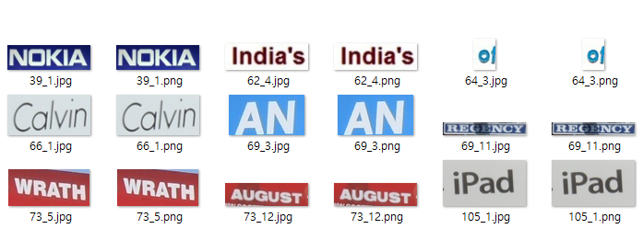
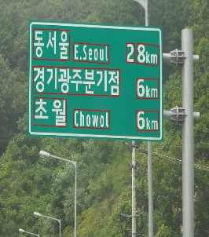
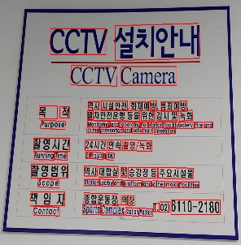
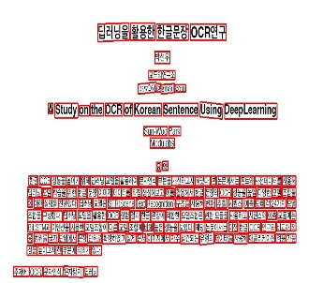
Data Sets
□ English Train Data
영문 Wild Scene Text 5,000장 (IIIT5K train 2,000/ test 3,000)
□ 한글 Train Data
AI Hib Wild Scene Text 10 만장 - 표지판, 이정표 1.7만장, 상표 3.7만장, 간판 3만장, 기타 1.6만장 - Label Data 포함
글자체 다양함 - 폰트 및 크기 다양
- 특징 다양 : 굵고, 가늘고, 모호하고, 구부러지고, 기울어지고, 가로, 세로 등

Slide 8
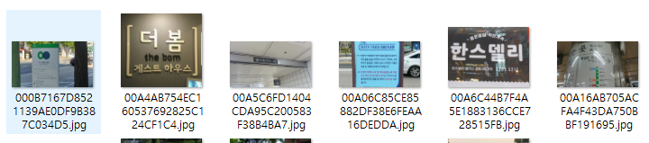
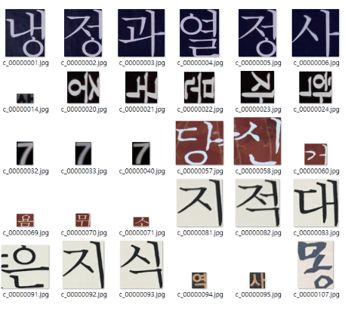
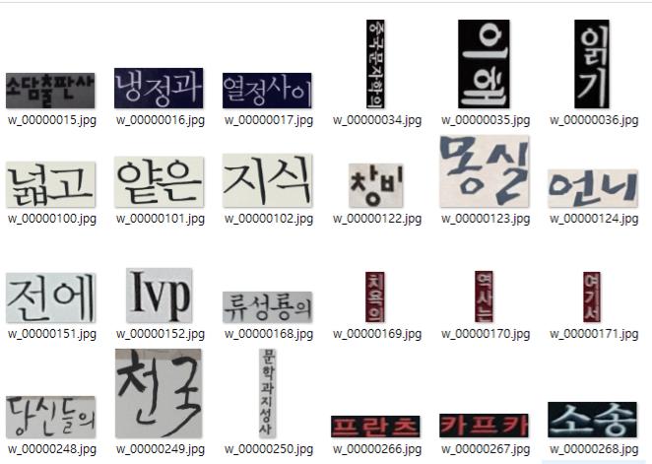
Data Sets
□ AIHUB 한글 데이터셋 전처리
AI Hib Wild Scene Text 10 만장 - 표지판, 이정표 1.7만장, 상표 3.7만장, 간판 3만장, 기타 1.6만장

Slide 9
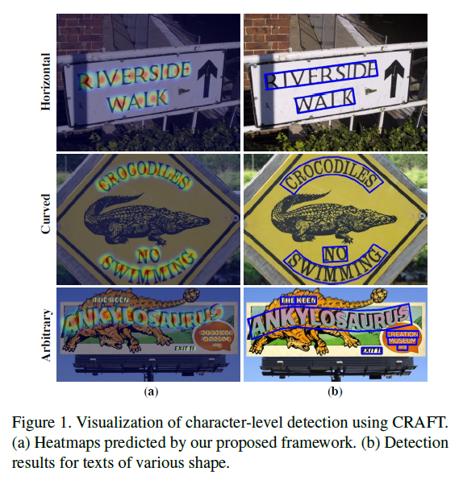
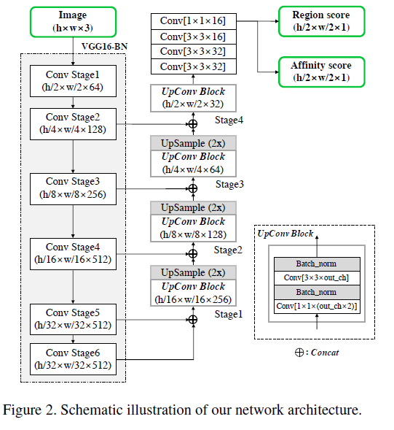
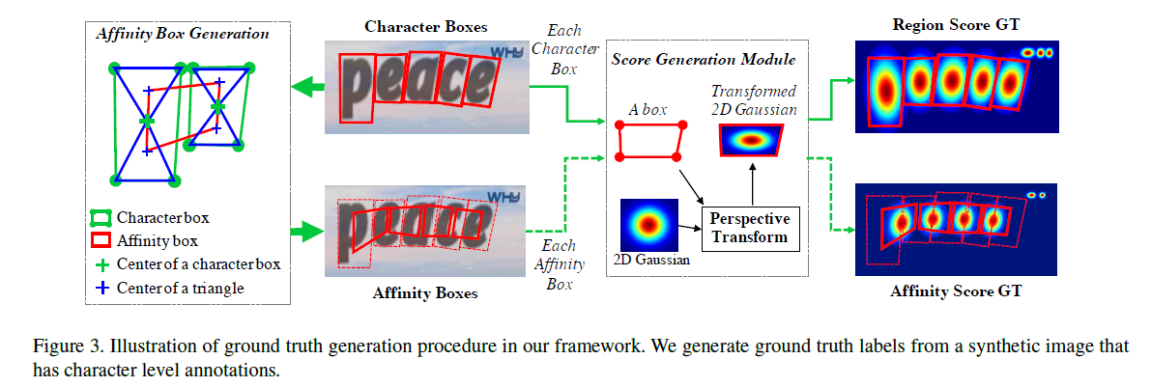
모델 아키텍처
□ CRAFT (Character Region Awareness for Text Detection)

Slide 10
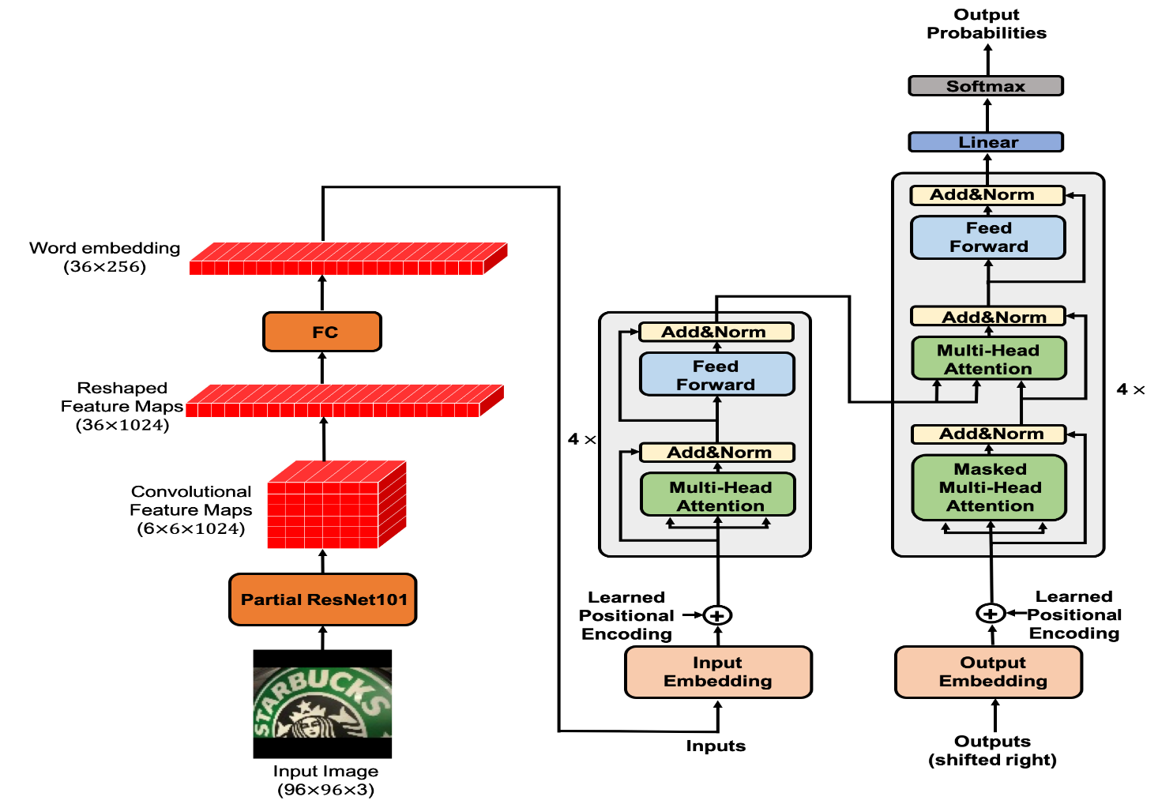
모델 아키텍처
□ Transformer OCR 모델 적용 : 2개의 Cascade Module - Feature Extraction Module - Transformer Module을 사용

Slide 11
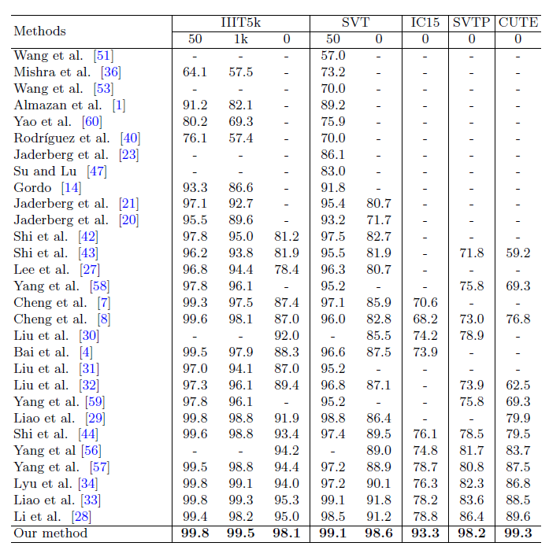
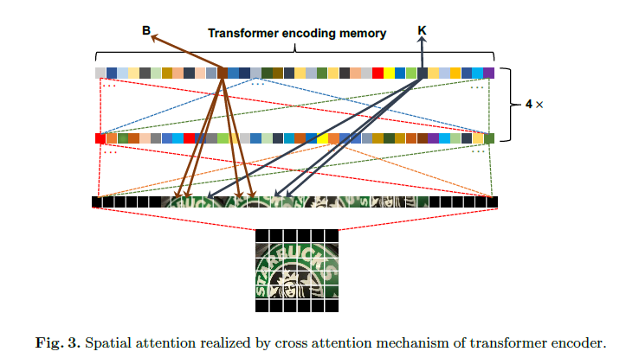
모델 아키텍처
□ Transformer OCR 모델 적용 : 2개의 Cascade Module - Feature Extraction Module - Transformer Module을 사용

Slide 12
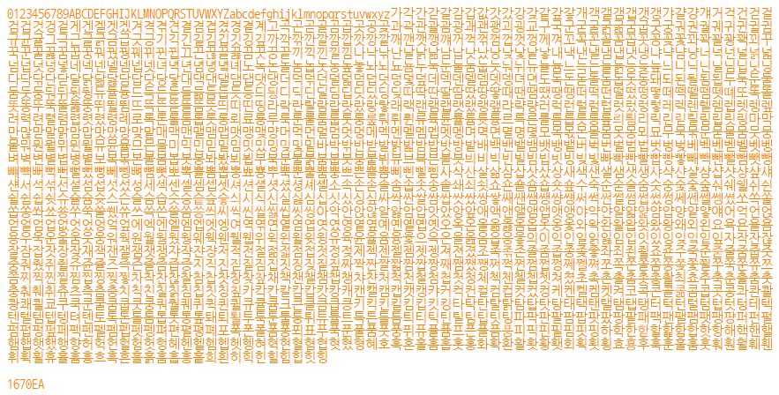
모델 아키텍처
□ AIHUB 데이터셋 전처리

Slide 13


Slide 14
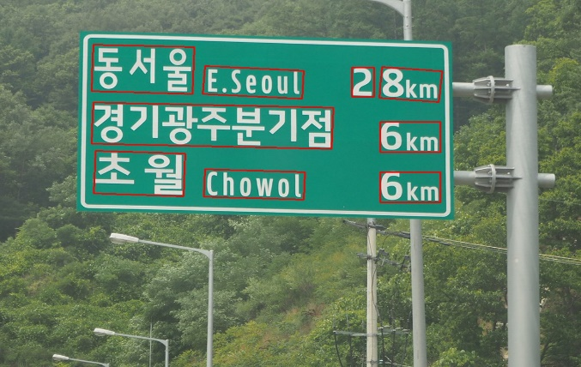
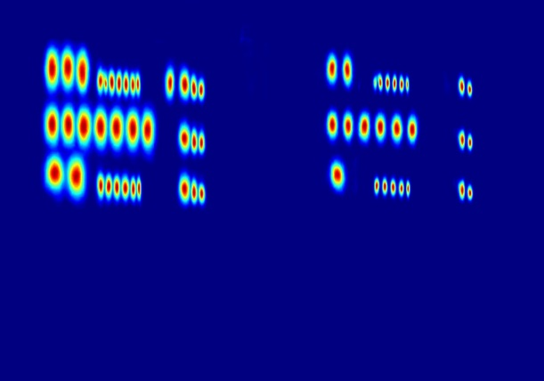
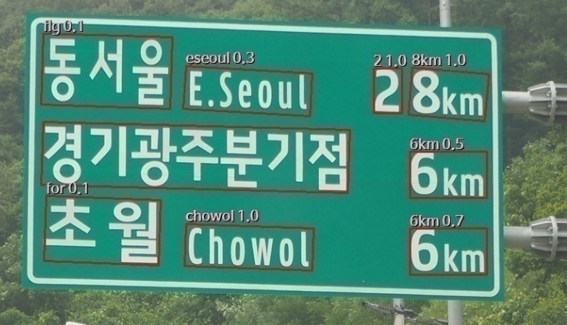
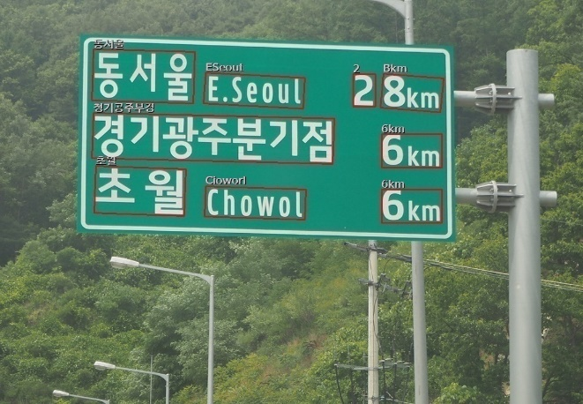
작업 및 성능 개선 1
①Text Detection
②Text Mask
③Text Recognition
④Text Kor. Recognition

Slide 15
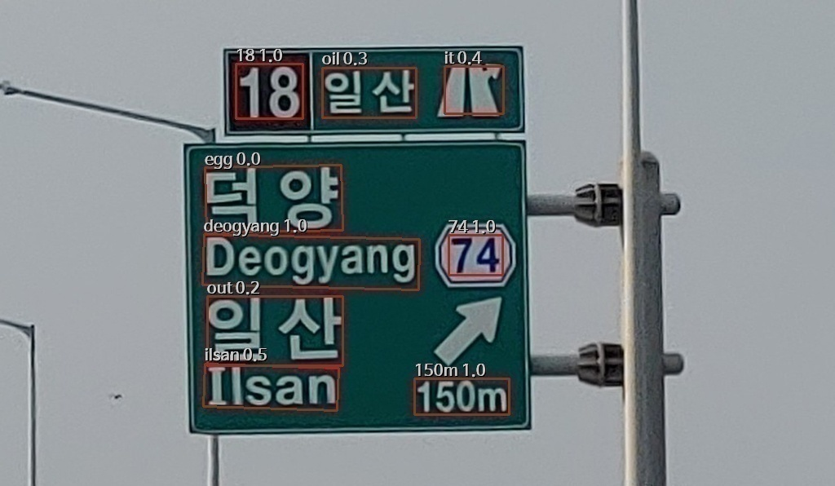

작업 및 성능 개선 2
Text Recognition
Text Kor. Recognition

Slide 16
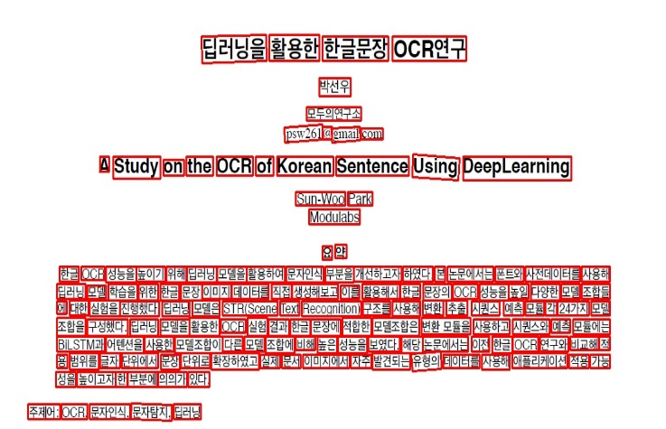
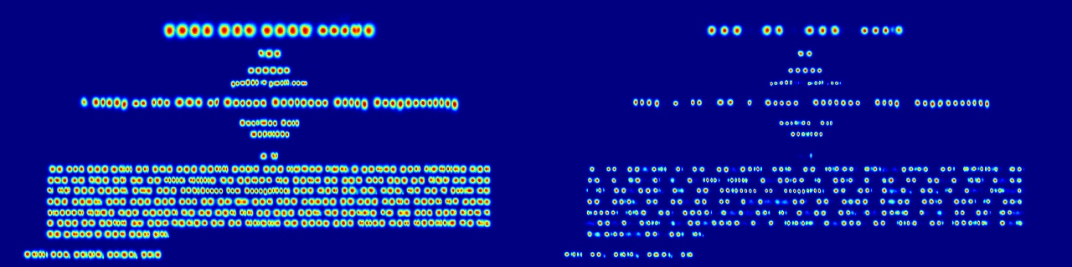
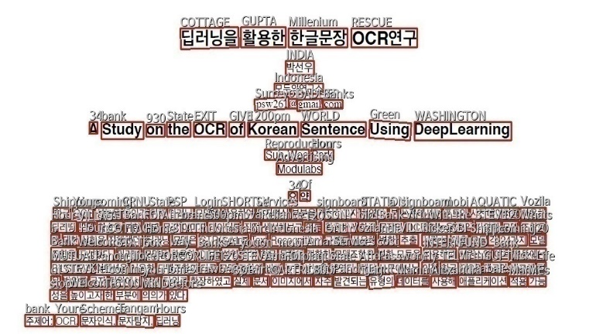

작업 및 성능 개선 2
①Text Detection
②Text Mask
③Text Recognition
④Text Kor. Recognition

Slide 17
결과 및 분석
□ 실험환경 - Pytoch Text Recognition 과 Transformer OCR 모델 적용 - 영문 및 한글 적용, 배치 사이즈 192 (영문 1900 Epoch), (한글 140 Epoch)
- 평가 모델 7개 중 6, 7번이 AI-Hub (한글) 및 임의 수집 데이터 적용 평가 결과 임
□ 결과 - Transformer OCR Method 적용이 영문과 한글 모두 상대적으로 우수한 결과를 보임
영문 99.8, 한글 99.35
- Weights 와 Data sets 에 영향분석과 미세 조정 연구가 요구됨
[ Text Recognition 모델별 평가 결과 ]
No | 모델 | 언어 | 가중치 파일 | 데이터셋 | 수량 | 정확도 | 비고
1 | CRAFT(Character Region Awareness for Text Detection) | - | craft_mlt_25k.pth (81mb) | ICDAR 2013 | 561(420/141) | 93.1
2 | deep-text-recognition-benchmark | 영어 | TPS-ResNet-BiLSTM-Attn.pth(194mb) | MJ-ST(22GB) / IIIT5K | 3,000 | 87.9
3 | ocr_kor | 한국어 | TPS-VGG-BiLSTM-Attn.pth (48mb) | 폰트기반생성(2:1) | 27,000 | 88.24
4 | TransformerOCR | 영어 | 00001900_0.011859.pth (214mb) | IIIT5K-Train | 2,000 | 7.9 | 1842/2000
5 | TransformerOCR | 영어 | 00001900_0.011859.pth (214mb) | IIIT5K-Test | 3,000 | 99.8 | 6/3000
6 | TransformerOCR_KOR | 한국어 | 00000140_0.018628.pth (217mb) | AIHUB-Train | 50,000 | 99.83 | 67/50000
7 | TransformerOCR_KOR | 한국어 | 00000140_0.018628.pth (217mb) | AIHUB-Test | 2,000 | 99.35 | 13/2000

Slide 18
결론
Transformer에 기초한 매우 효과적인 한글 텍스트 인식 방법을 개발.
- 영문, 한글, Transformer 적용 방법에 따른 구분 등 4개의 벤치마크 데이터셋 실험 에서 영문, 한글 99%의 놀라운 성과달성 - 문자 회전, 임의 글자체에 대해서도 인식 수준 90 %
Multi Language 적용 가능성을 보여줌
Robustness to Scale Variance 가능한 모델로 상대적으로 작은 receptive field만으로도 단일 character에 대해 커버
Transformer의 공간적 학습 능력으로 글자체 환경 여건에 따른 인식 수준에 따른 분석이 가능하여, 향후 글자체 크기, 모호성, 구부러짐, 기울어짐, 손 글씨 등의 보완적 연구 기틀을 마련함

Slide 19
감사합니다.

